Slide 1
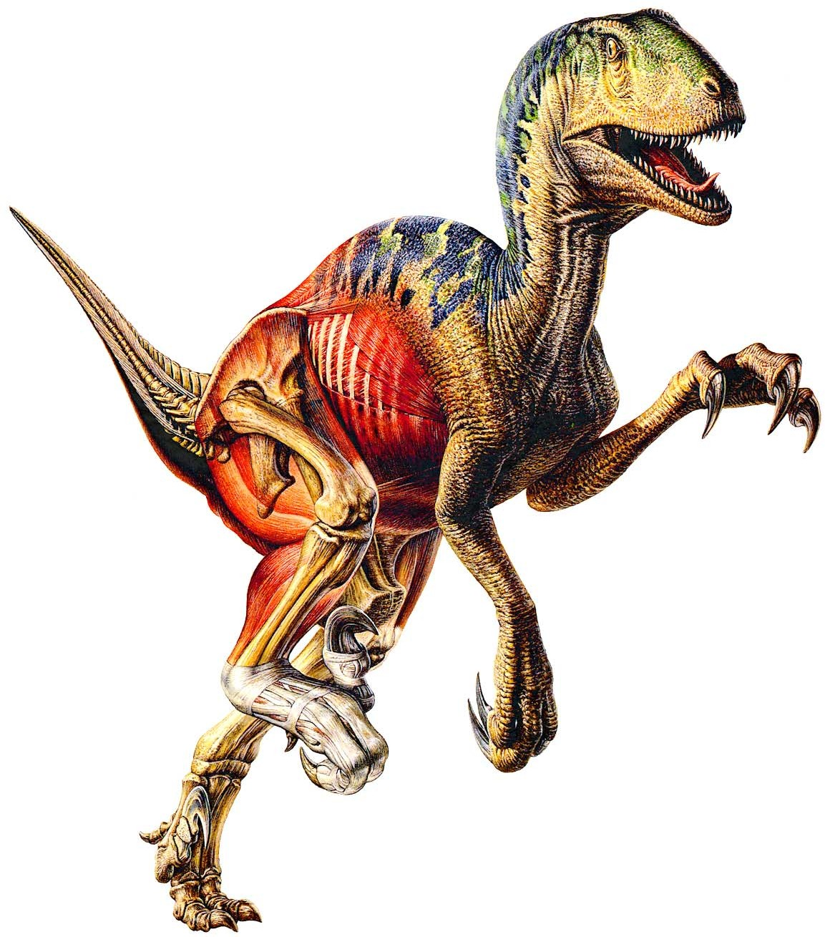
I DINOSAURI
Bipedia alla base del gruppo
Avevano comportamenti complessi
Probabilmente alcuni erano colorati
Probabilmente tutti ovipari

Slide 2
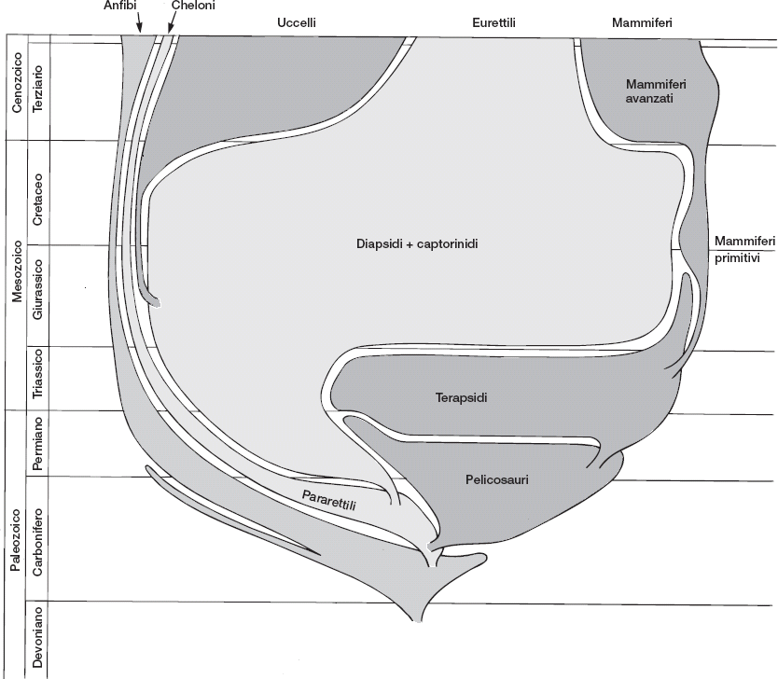

Slide 3
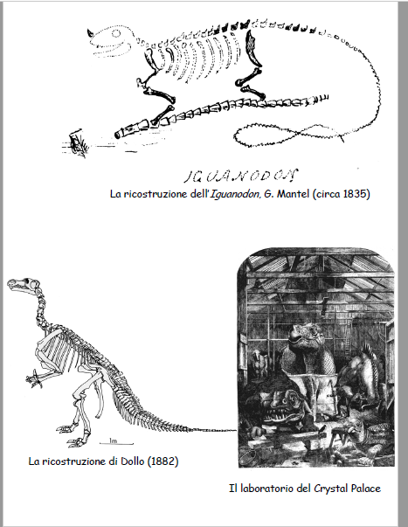
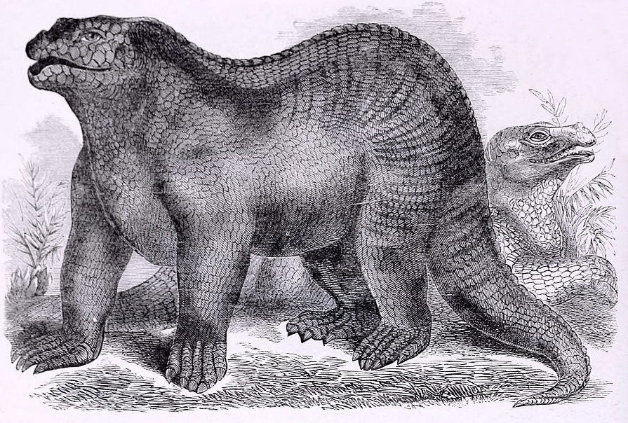

Slide 4
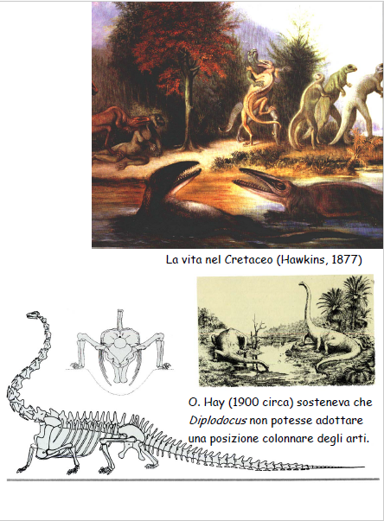

Slide 5
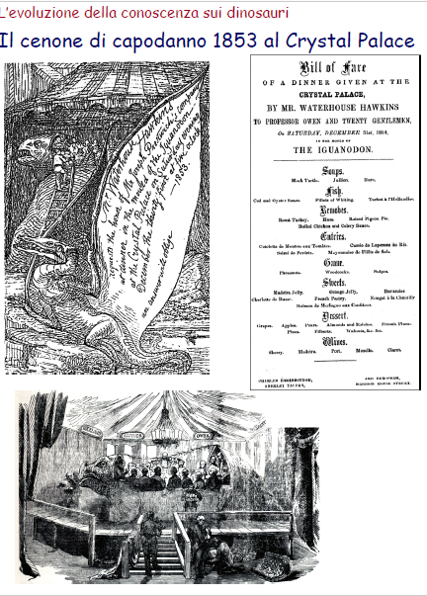

Slide 6
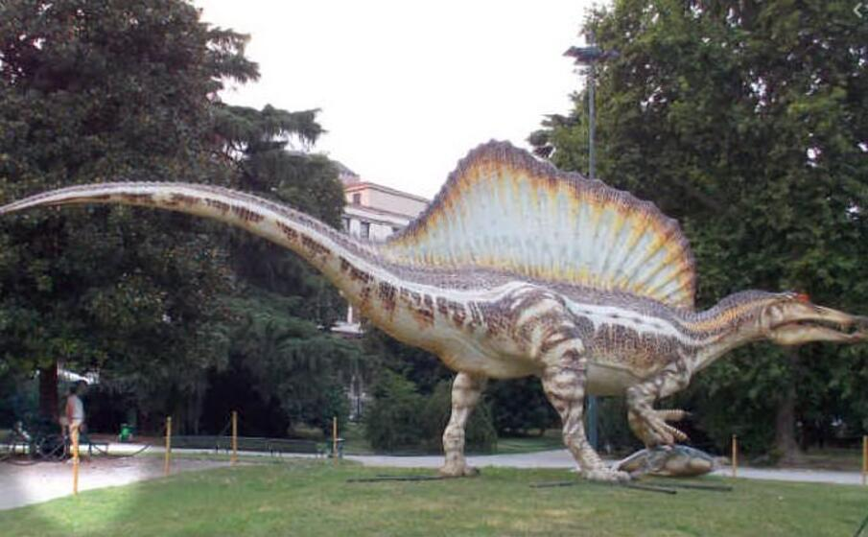

Slide 7
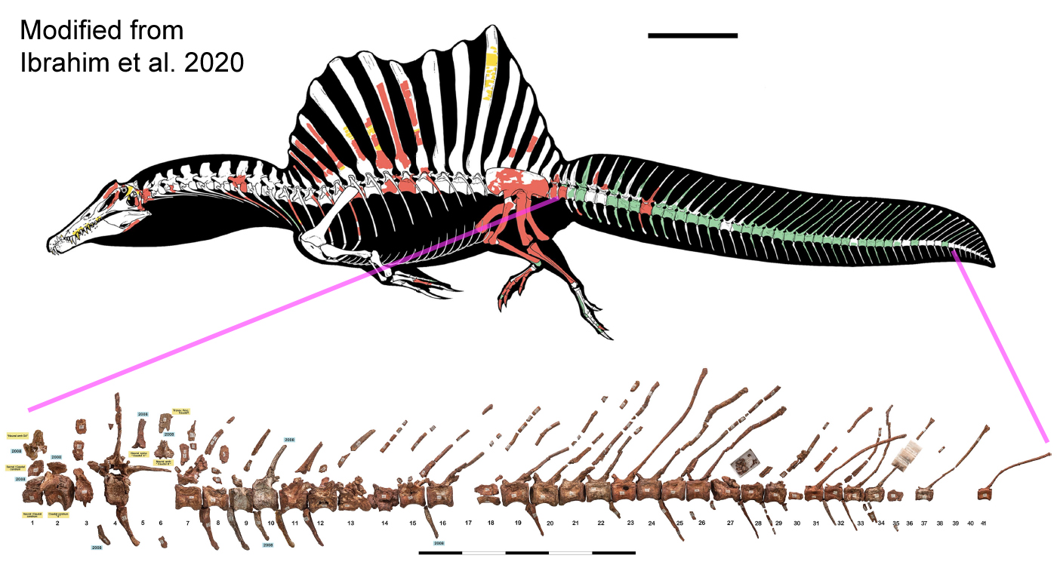

Slide 8
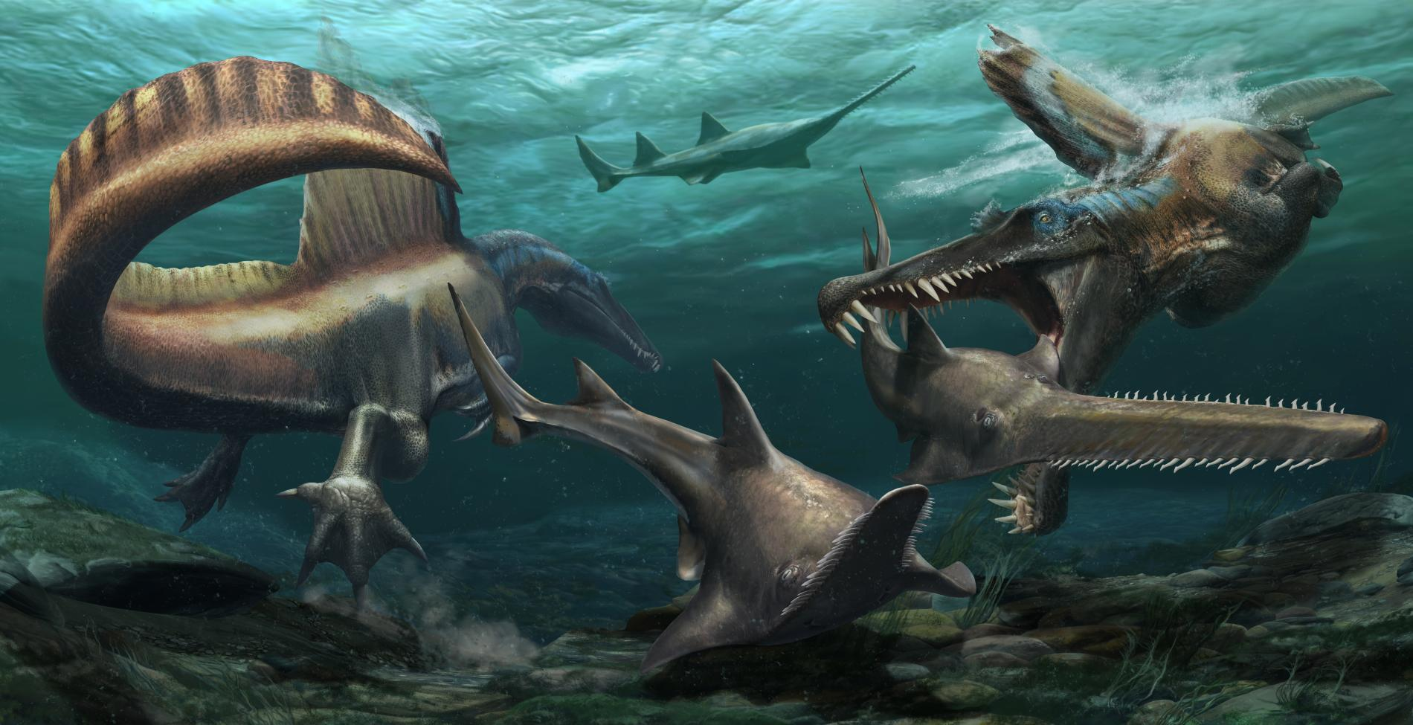

Slide 9
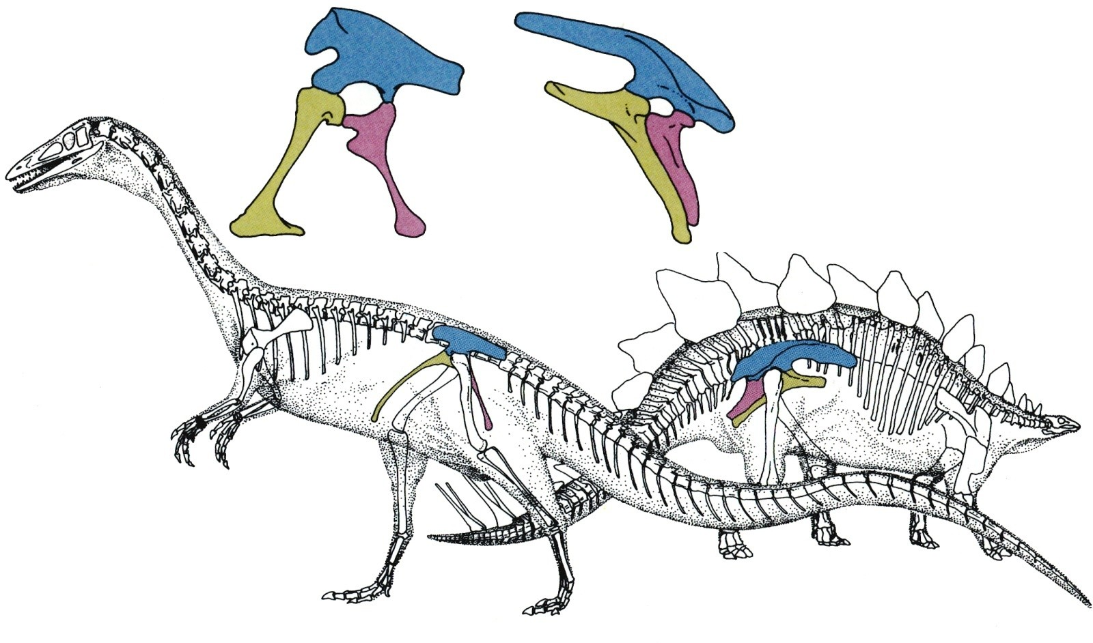
Dinosauria
Owen, 1842
Vomere allungato
Tre vertebre sacrali
Fibula ridotta
Astragalo con processo ascendente
•Testa del femore distinta con “collo”
Ornitischia
Sauropodomorpha
Saurischia
Theropoda
ileo
ileo
pube
ischio
pube
ischio
Saurischia
Ornitischia

Slide 10
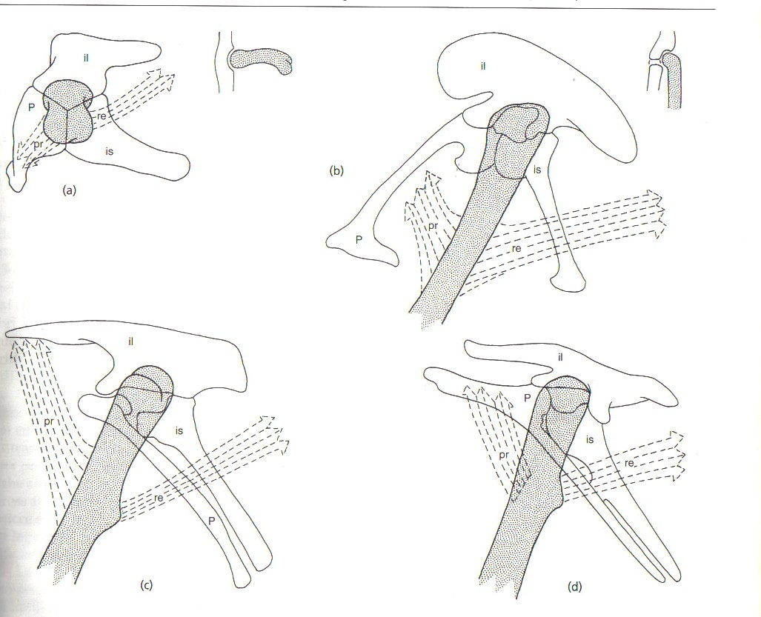
Euparkeria
teropode
Ornitisco 1
Ornitisco 2
Spostamento dell'origine dei muscoli per poterli allungare
muscoli pubo-femorali e ischio-femorali

Slide 11
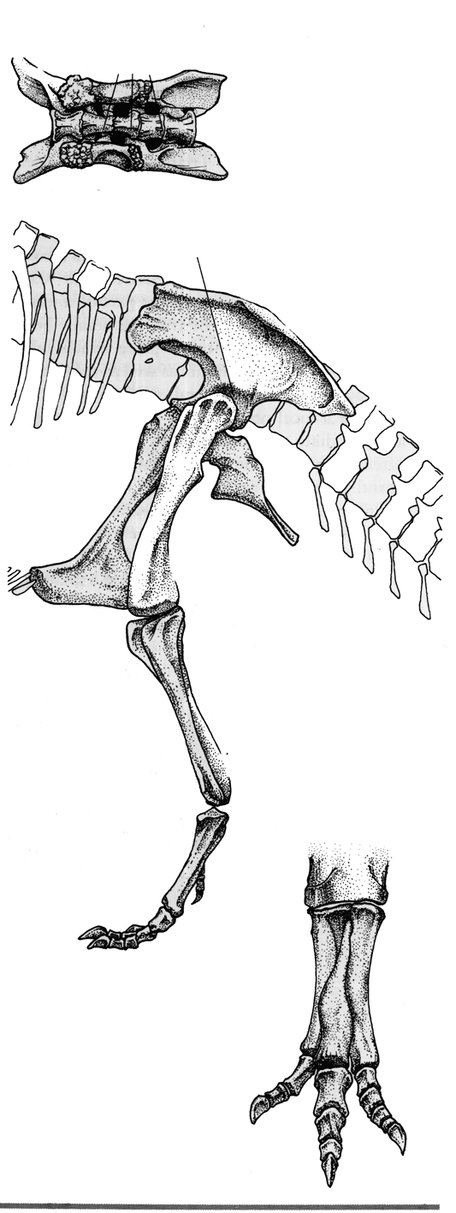
Arto posteriore
Vertebre sacrali
Creste ossee per l’inserzione nell’acetabolo
ilio
coste
pube
ischio femore
ginocchio
fibula
tibia
caviglia
articolazione mesotarsale
II dito
IV dito
III dito

Slide 12
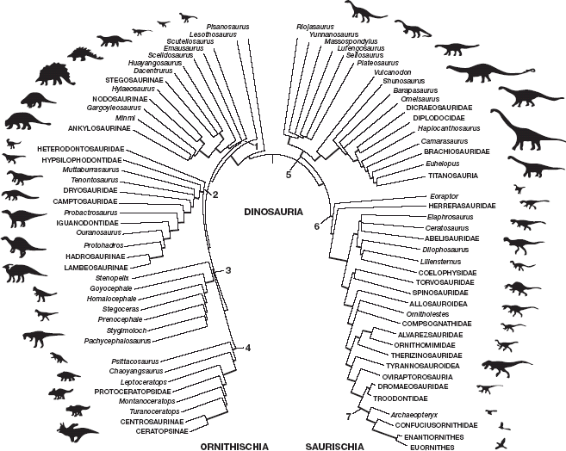
Ornitischia
Sauropodomorpha
Ornitischi:
erbivori, becco corneo
Saurischia
1 tireofori (anchilosauri e stegosauri) 2 ornitopodi
pachicefalosauri
ceratopsidi
^{Saurischi:} carnivori ed erbivori
sauropodomorfi
teropodi
uccelli
Theropoda
Da Sereno, ripreso da Kardong

Slide 13
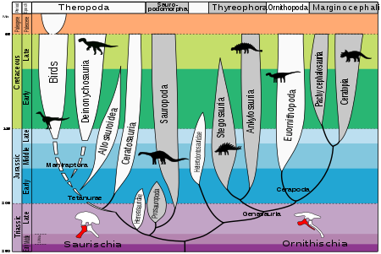

Slide 14
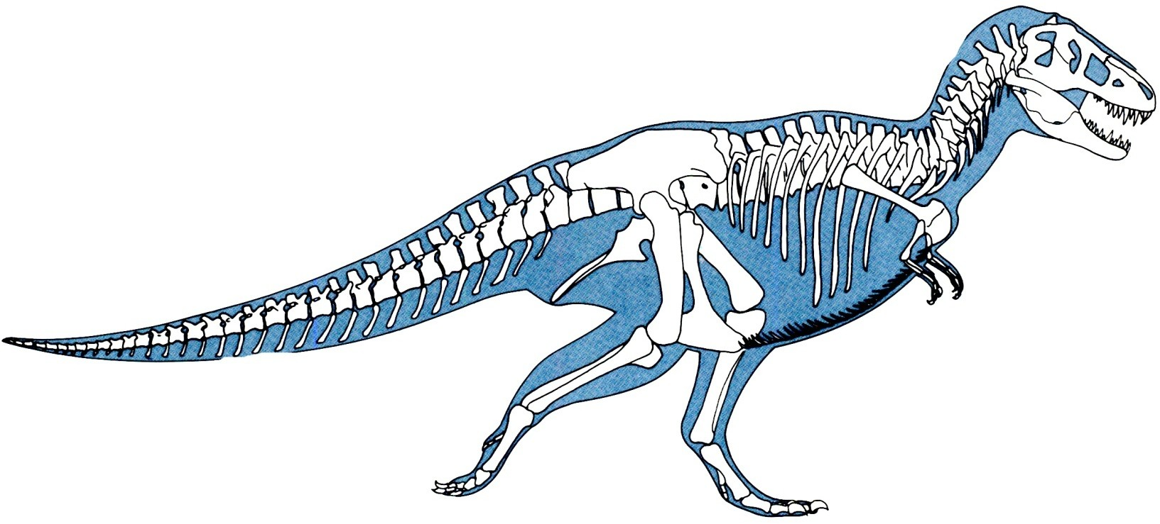
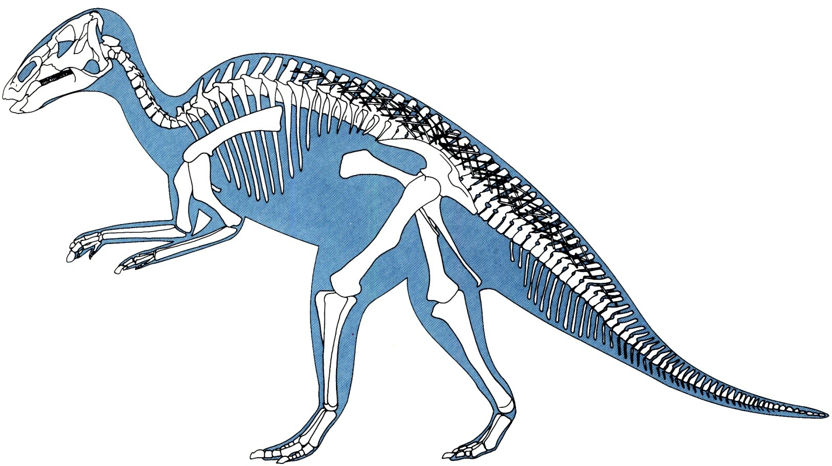
Postura ornitopode e teropode
Postura teropode
Tutti i teropodi sono bipedi. La coda viene utilizzata come organo di bilanciamento durante la corsa.
Gastralia a protezione del ventre
Postura ornitopode
Tendini ossificati lungo le spine neurali rafforzano la colonna impedendone torsioni. Dita dell’arto anteriore rivestite da piccoli zoccoli, con arto che può poggiare a terra per andatura quadrupede

Slide 15
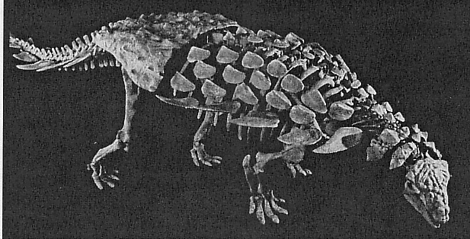
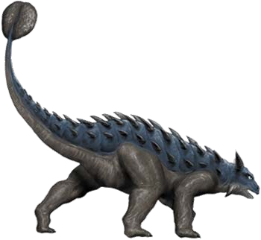
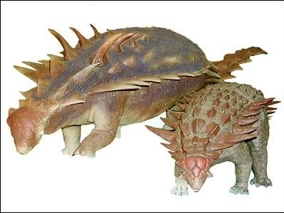
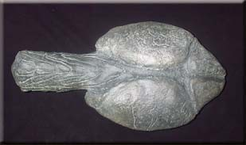
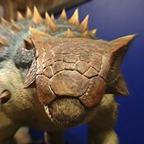
anchilosauri
Ornitischia
Becco corneo
Mymoorapelta maysi
Comparsi all’inizio del Giurassico. Corpo fortemente ricoperto da piastre dermiche. Coda terminante con mazza ossea
Mazza terminale

Slide 16
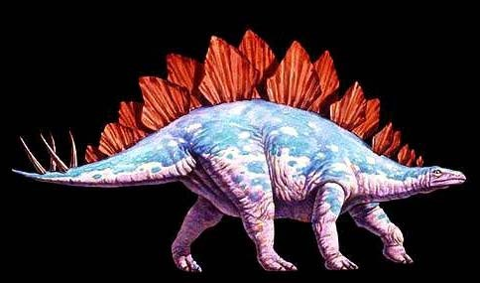
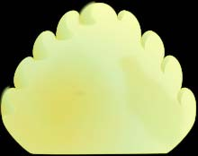
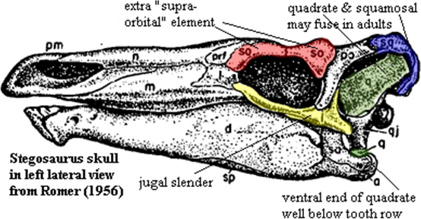
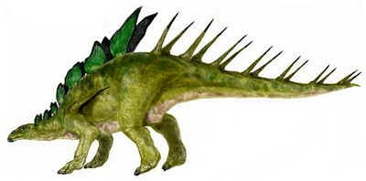
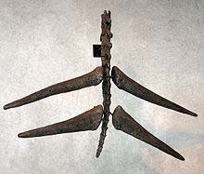
stegosauri
Ornitischia
Becco corneo
Stegosaurus
Craterosaurus
Medio Giurassico – tardo Cretaceo

Slide 17
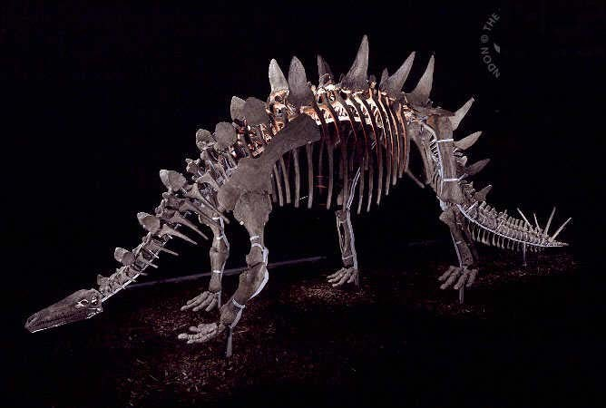
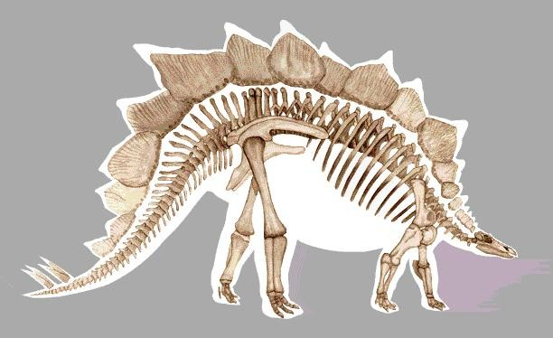
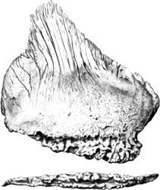
stegosauri
Ornitischia
•schingle-like
•single row
•double row
•Two rows of alternating plates
Tuojangosaurus
Stegosaurus
Piastra ossea della cresta dorsale di Stegosaurus. Originariamente venivano considerate elementi di difesa. Il fatto che siano sottili e fortemente perforate (per il passaggio dei vasi sanguigni) fa ritenere che costituiscano piuttosto uno strumento per la termoregolazione

Slide 18
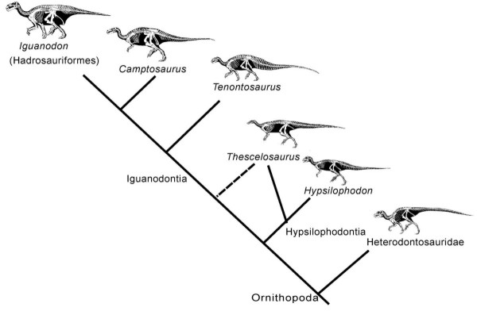
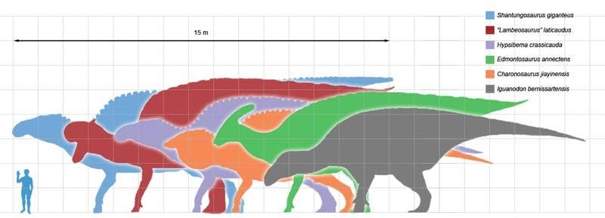
Ornitischia
ornitopodi
Bipedi
Autopodio anteriore sviluppato con 5 dita per afferrare
Dentatura specializzata

Slide 19
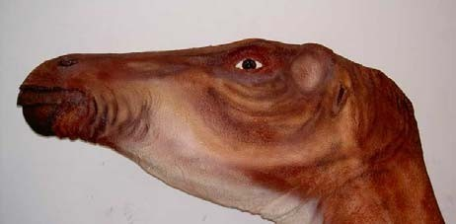
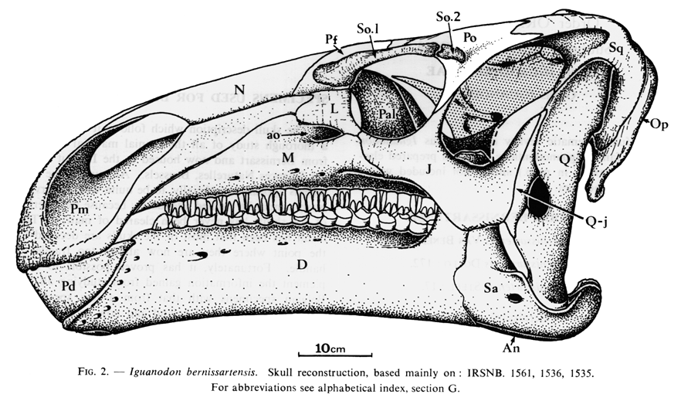
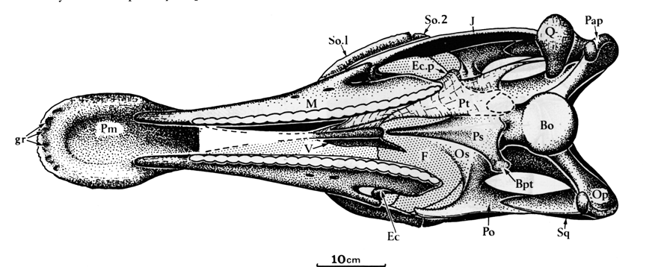
Ornitischia
ornitopodi
iguanodonti
Iguanodon bernissartensis
Notare:
•Diastema tra i denti premascellari e mascellari
•Mandibole particolarmente robuste per masticazione
•Finestre anterorbitaria e mandibolare ridotte

Slide 20
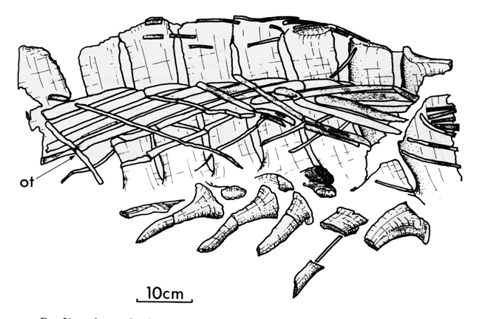
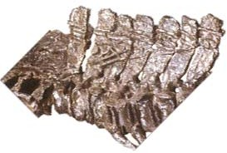
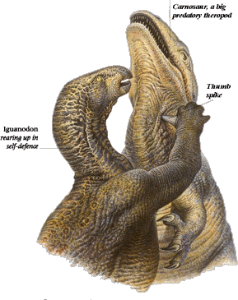
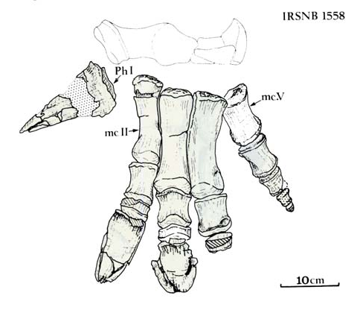
Ornitischia
ornitopodi
iguanodonti
Vertebre di Iguanodon
con tendini ossificati

Slide 21
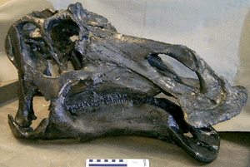
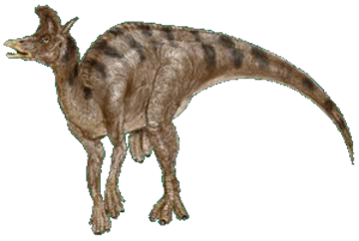
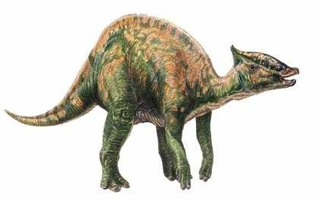
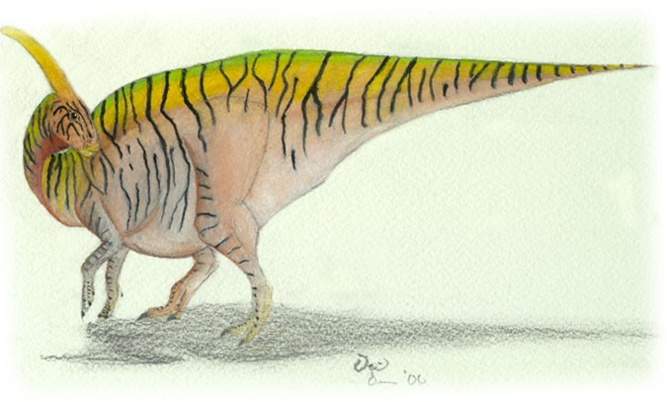
Ornitischia
Ornitopodi
adrosauri
Lambeosaurus
Saurolopus
Parasaurolophus walkeri

Slide 22
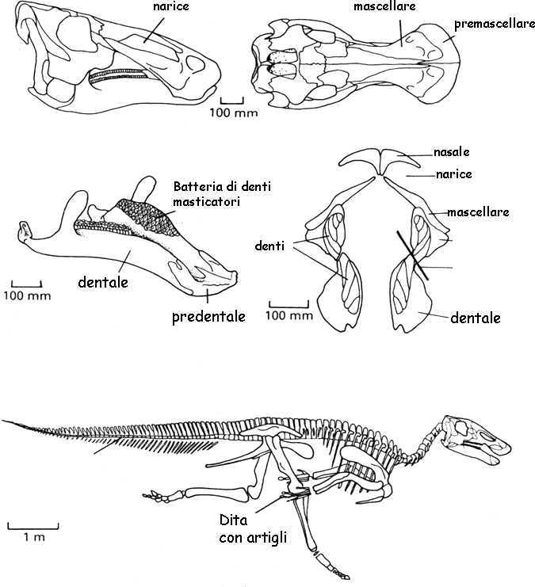
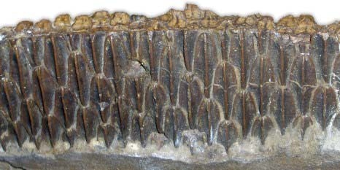
Ornitischia
adrosauri

Slide 23
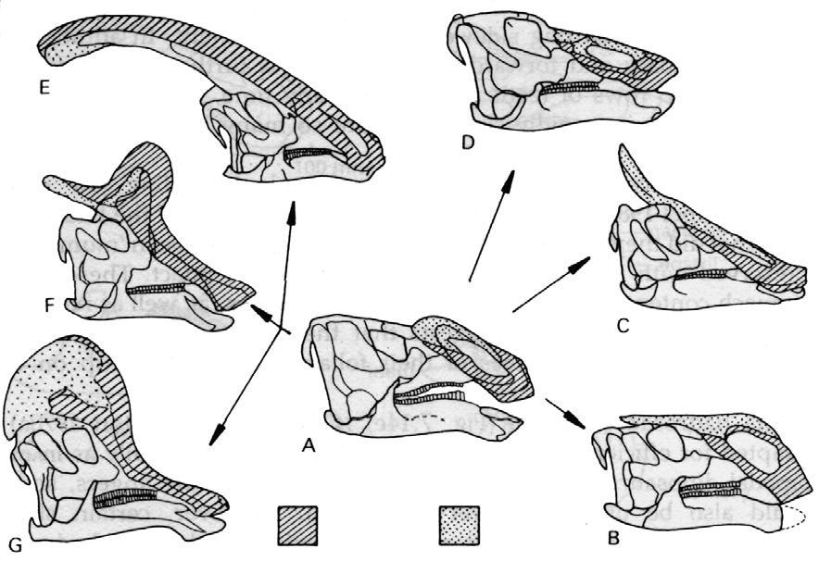
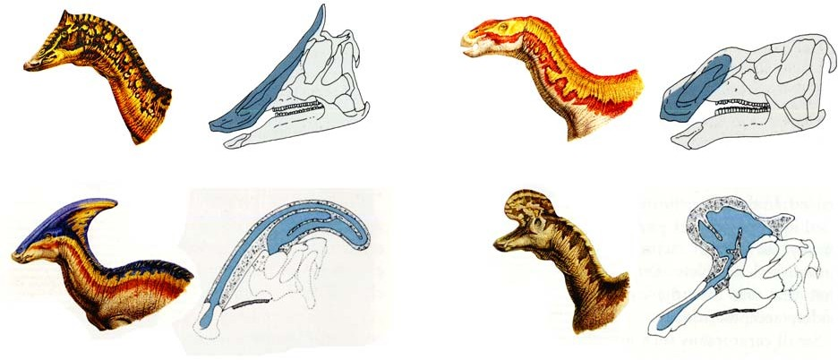
Ornitischia
adrosauri
premascellari
nasali
Saurolopus
Kritosaurus
Parasaurolopus
Lambeosaurus

Slide 24
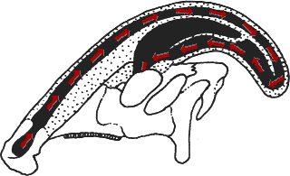
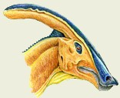
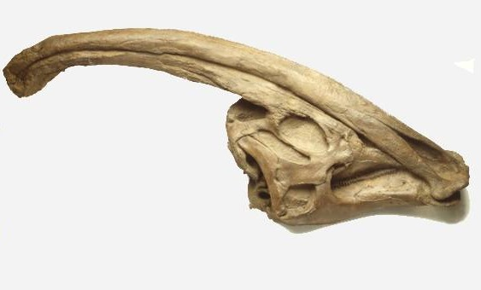
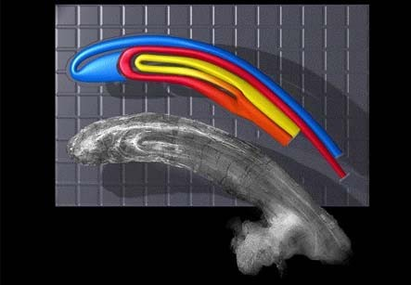

Ornitischia
adrosauri
Parasaurolopus
Parasaurolophus
La simulazione del suono emesso da Parasaurolopus può essere ascoltata: http://museums.state.nm.us/nmmnh/sci_parasaur.html

Slide 27




Ornitischia
pachicefalosauri
Dentizione eterodonte; premascellare che mantiene i denti (condizione primitiva). Superficie dorsale del cranio fortemente ispessita (squamoso, nasale e frontale)
_{Spine} frontale ornamentali
mascellare
orbita

Slide 28

Ornitischia
ceratopsidi

Slide 29



Ornitischia
ceratopsidi
adduttore posteriore
della mabdibola
orbita _{corno}
rostrale
adduttore posteriore
della mabdibola
depressore della mabdibola
rostrale
Muscolatura masticatoria
parietale
squamoso
Tendini ossificati
Spine neurali
Protoceratops

Slide 30


Ornitischia
ceratopsidi
Styracosaurus
Chasmosaurus
nel nido erano presenti residui vegetali
i neonati rimanevano nel nido
questi caratteri sono presenti nei loricati e negli uccelli
Triceratops
Uova di Protoceratops. Spesso queste uova vengono deposte in “nidi collettivi”

Slide 31

Saurischia:
Ornitischia
Sauropodomorpha
Saurischia
Theropoda
Sauropodomorfi – tardo Triassico
Breve cresta iliaca
Vertebre cervicali allungate
ANT.
Estremità del dentale
che piega verso il basso
Dente lanceolato
Thecodontosaurus, un sauropodomorfo primitivo
Denti tecodonti e lanceolati
bipede
Collo lungo con 10 o più vertebre cervicali
Arti anteriori lunghi

Slide 32



Saurischia
Sauropodomorfi
max 40 metri
Diplodocus
vivevano in branchi?
Condilo occipitale diretto ventralmente
Lo squamoso non è in contatto con li quadratogiugale

Slide 33


Saurischia
Sauropodomorfi
L’altezza della testa rispetto al terreno e la notevole mole doveva richiedere un cuore particolarmente robusto e potente. A questo fine, il cuore doveva essere suddiviso fisicamente in due parti (pressioni diverse nel circolo polmonare e sistemico).
Brachiosaurus, 11m in altezza

Slide 34



alimentazione
L’esofago era particolarmente lungo, tanto quanto il collo. Doveva avere pareti muscolari particolarmente robuste.
esofago
stomaco
Avevano uno stomaco differenziato simile a quello degli uccelli?
Gastroliti di dinosauro sauropodomorfo

Slide 35

Fino a 5 vertebre sacrali
Fig. Tipo13_9
Gigantotermia

Slide 36

Grandi teropodi
Saurischia
Ceratosaurus
Allosaurus
Tyrannosaurus

Slide 37




Saurischia
Teropodi, Dromeosauri
Deinonychus

Slide 38



teropodi
Saurischia
dromeosauri
Deinonychus
La struttura del cranio è robusta e, al tempo stesso, leggera. Le larghe finestre temporali consentono l’inserzione di muscoli per la mandibola particolarmente robusti

Slide 39


Piccoli teropodi Ornitomidi
Saurischia
Compsognathidae
Compsognathus
1 m. Muso affusolato. Mandibola inferiore leggera. Cranio leggero. Orbite grandi. Forme dotate di penne. Simpatrico con Archaeopterix.
Catturavano le prede con gli arti anteriori

Slide 40

Teropoda
Coelurosauria
Maniraptora

Slide 41



Slide 42


Slide 43


Slide 44

L’estinzione dei dinosauri

Slide 45


L’estinzione dei dinosauri
mammiferi
Limite K/T
Milioni di anni
dinosauri
dinosauri
mammiferi
Numero di generi
Abbondanza relativa (in numero di generi) di mammiferi e dinosauri presso un sito fossilifero del Montana

Slide 46
L’estinzione dei dinosauri
Poco credibili:
Senescenza del gruppo. “Esaurimento” genetico
Concorrenza con i mammiferi
Epidemie
Più credibili:
•Regressione marina (cambiamento climatico con climi più continentali)
•Asteroide (aumento concentrazione di iridio)
estinzione selettive (interruzione delle catene alimentari basate sulle piante e mantenimento delle catene alimentari basate sulla materia organica decomposta)

Slide 47



L’estinzione dei dinosauri
L’ipotesi dell’asteroide
A Wyoming (US) rock with an intermediate claystone layer that contains 1000 times more iridium than the upper and lower layers. Picture taken at the San Diego Natural History Museum

Slide 48


Slide 49


Slide 50


